Slide 1
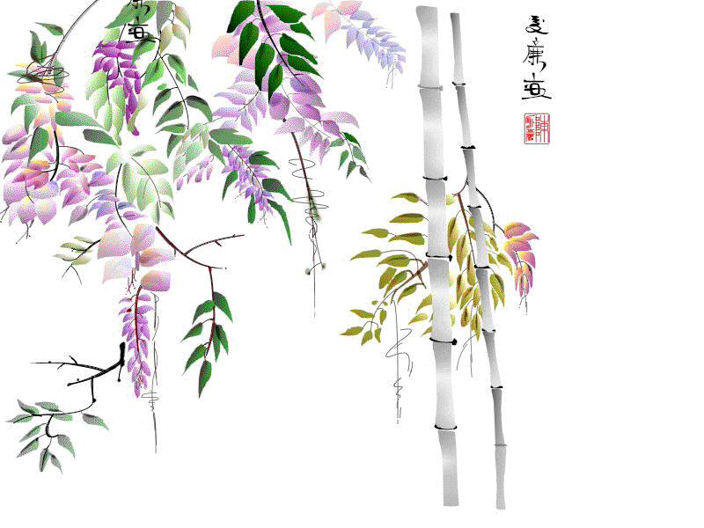
Môn Khoa học tự nhiên 7

Slide 2

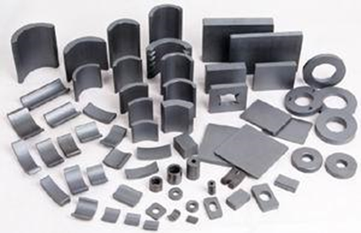
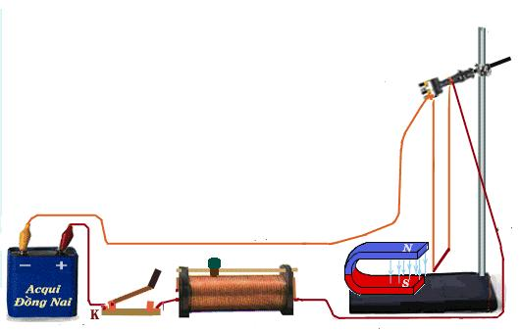
BÀI 18: NAM CHÂM (TIẾT 2)
N
S

Slide 3
3. Sự định hướng của thanh nam châm:
a.Thí nghiệm khảo sát sự định hướng của thanh nam châm:
Đặt kim nam châm trên giá thẳng đứng
+ Khi đã đứng cân bằng, kim nam châm nằm dọc theo hướng nào?
+ Xoay cho kim nam châm lệch khỏi hướng vừa xác định, buông tay. Khi đã đứng cân bằng trở lại, kim nam châm còn chỉ hướng như lúc đầu nữa không? Làm lại thí nghiệm 2 lần và cho nhận xét.
Bắc
Nam

Slide 4
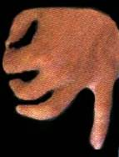
+ Khi đã đứng cân bằng, kim nam châm nằm dọc theo hướng Nam - Bắc.
Xoay kim nam châm, khi đã đứng cân bằng trở lại, kim nam châm vẫn chỉ hướng Nam – Bắc như cũ.
Bắc
Xoay cho kim nam châm lệch khỏi hướng vừa xác định, buông tay. Khi đã đứng cân bằng trở lại, kim nam châm còn chỉ hướng như lúc đầu nữa không? Làm lại thí nghiệm 2 lần và cho nhận xét.
Nam
Qua thí nghiệm trên em rút ra được kết luận gì?

Slide 5

Khi để nam châm tự do, đầu luôn chỉ hướng Bắc gọi là cực Bắc (kí hiệu N – North), còn đầu luôn chỉ hướng Nam gọi là cực Nam (kí hiệu S – South).
Nam (S)
Bắc (N)

Slide 6
b. Thí nghiệm khảo sát sự tương tác giữa các cực của nam châm
1. Đưa từ cực của hai nam châm lại gần nhau . Quan sát hiện tượng và cho nhận xét.
-Từ cực Nam của
thanh nam châm hút từ
cực Bắc của kim nam
châm, như vậy các
cực khác tên thì hút nhau.
N
S
S
N
2.Đổi đầu của một trong hai nam châm rồi đưa lại gần nhau. Có hiện tượng gì xảy ra với các nam châm?
- Từ cực Bắc của
thanh nam châm đẩy từ
cực Bắc của kim nam
châm, như vậy các cực
cùng tên thì đẩy nhau.
N
N
S
S

Slide 7
Kết luận
Qua các nhận xét trên em hãy nêu kết luận về sự tương tác giữa hai nam châm?
 Khi đưa từ cực của hai nam châm lại gần nhau thì chúng hút nhau nếu các từ cực khác tên, đẩy nhau nếu các từ cực cùng tên.

Slide 8

Qua đây em hãy cho biết có mấy cách để nhận biết các từ cực của một nam châm?
+ Căn cứ vào màu sơn ( đỏ hoặc xanh)
+ Căn cứ vào kí hiệu bằng chữ viết ( N hoặc S)
+ Căn cứ vào sự định hướng của nam châm
+ Căn cứ vào sự tương tác giữa hai nam châm

Slide 9
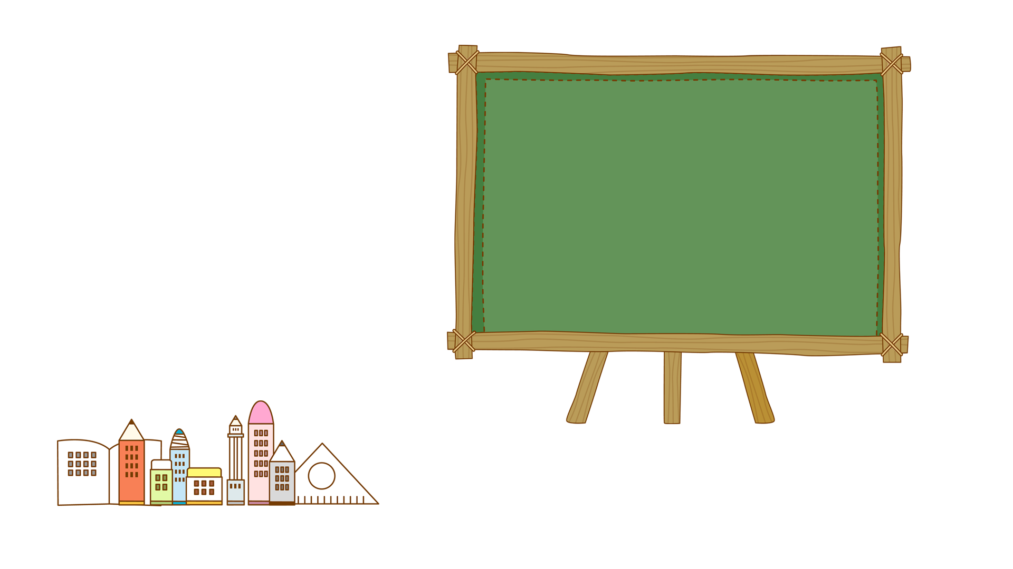
LUYỆN TẬP

Slide 10


Câu 1: Mỗi nam châm đều có :
1 từ cực
2 từ cực
C. 3 từ cực.
D.Tuỳ loại nam châm

Slide 11
Câu 2: Hãy điền vào chỗ trống:
Khi để nam châm tự do, cực luôn chỉ hướng Bắc gọi là cực Bắc, còn cực luôn chỉ ………………gọi là cực Nam.
Hướng Đông
Hướng Bắc
C. Hướng Nam
D.Hướng Tây

Slide 12
Câu 3: Nếu có một thanh nam châm thẳng bị gãy ở chính giữa của thanh, hỏi lúc này một nửa của thanh nam châm thẳng sẽ như thế nào?
A. Chỉ còn từ cực bắc.
B. Chỉ còn từ cực nam
C. Chỉ còn một trong 2 từ cực
D. Vẫn có hai từ cực nam và từ cực bắc

Slide 13



















`
Cảm ơn các thầy cô giáo và
các em học sinh đã tham gia tiết học !

